Slide 1
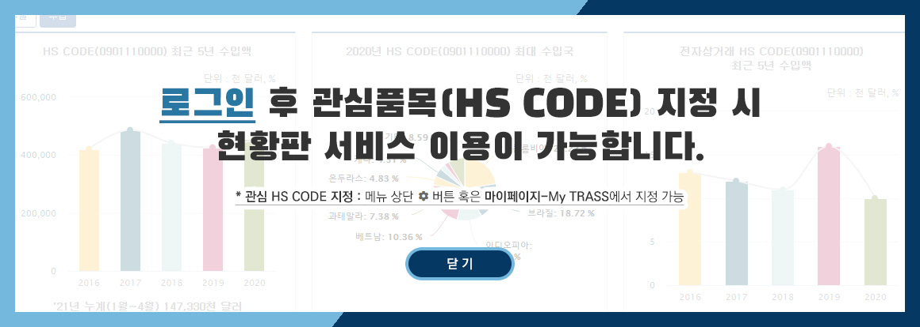
신종 코로나 바이러스 확산 이후
우리나라 수출 통계 분석
(2019년 8월~2020년 7월 기준)
플레이데이터 3인 프로젝트 오재동, 한선희, 홍훈표
Notes:
안녕하십니까 저희 팀은 신종 코로나 바이러스 확산 시점을 기준으로 관세청에서 제공하는 무역통계 자료를 활용하여 우리나라 수출 통계를 분석해보았습니다

Slide 2
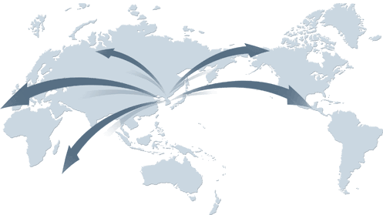
주제 선정 배경
우리나라는 지역적 특성상 무역 의존도가 높고, 대규모 수출기업(연 1억 달러 이상)에 집중되어 있음
특히 2020년 우리나라 對세계 수출액은 신종 코로나 바이러스 확산 이후 전년 대비 5.5% 감소를 기록함
이에 본 프로젝트는 정부기관에서 제공하는 통관 수출실적 전수데이터를 활용하여 코로나 바이러스 발생 전후
각 국가별, 품목별, 시도별 수출 호조 및 부진 여부를 중심으로 코로나 19의 수출 영향을 분석함
Notes:
우리나라는 지역적 특성상 무역에 대한 의존도가 높고, 특히 대규모 수출기업을 중심으로 경제가 활성화되고 있습니다..
특히 완성차 품목, 석유제품, 반도체 및 정밀기기 분야에서의 수출이 호조를 기록하였는데,
작년 초부터 시작된 신종 코로나 바이러스 확산 이후 우리나라의 대세계 수출액은 전년 2019년 대비 5.5%의 감소를 기록하였습니다
따라서 저희팀이 진행하는 프로젝트는 정부기관에서 제공하는 통관 수출실적 전수데이터를 활용하여 코로나 바이러스 확산 전후
각 품목별, 국가별, 시도별 수출 호조 및 부진 여부를 중심으로 수출 영향을 분석하였씁니다.

Slide 3
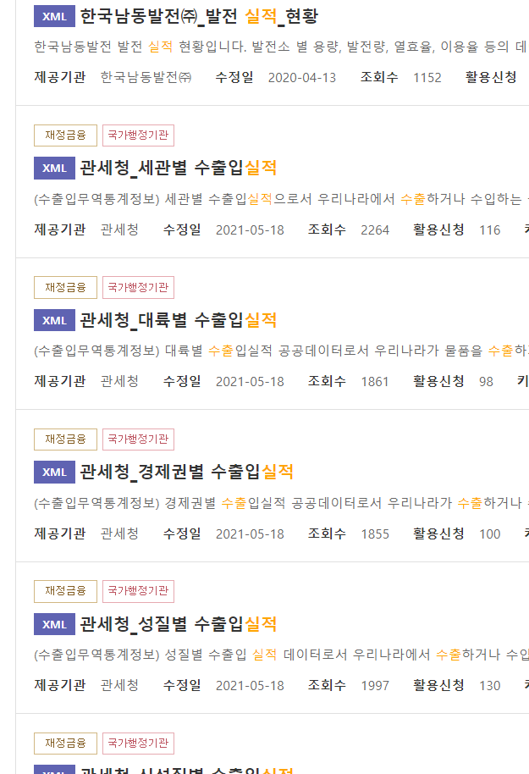
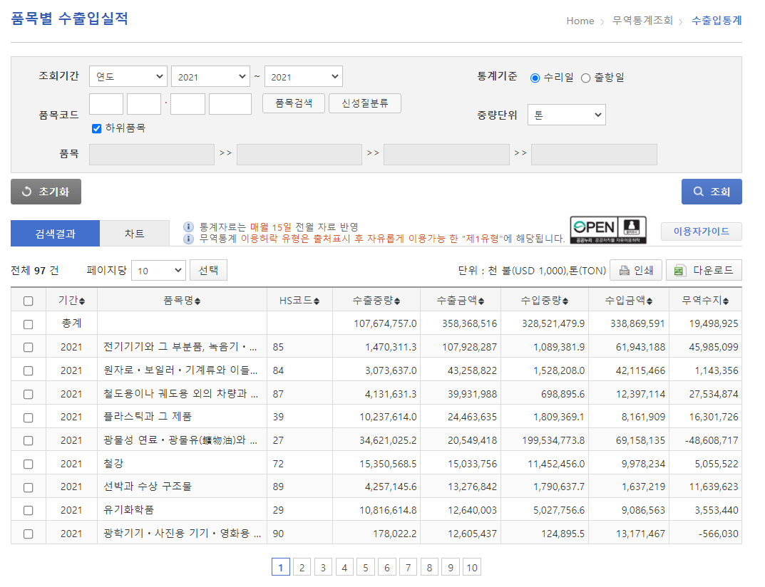
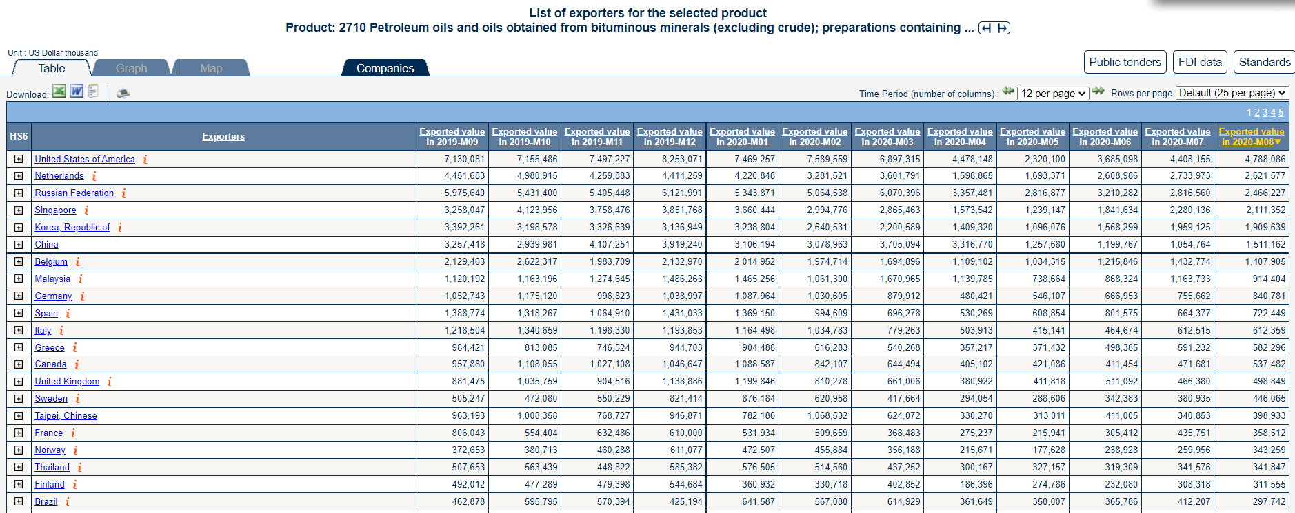
국가 공공기관 데이터 활용
<공공데이터포털 XML>
<관세청 CSV>
<TradeMap CSV>
수출 통계분석에 필요한 데이터를 공식적인 정보제공기관을 통해 다양하게 활용함
Notes:
저희팀이 활용한 국가 공공기관 데이터는 공공 데이터 포털과 관세청, 트레이드 맵을 활용하여, 수출통계분석에 필요한 데이터를 다양하게 활용하였습니다

Slide 4
활용데이터
품목별 수출 실적.csv
시도별 수출 실적.csv
국가별 수출 실적.csv
품목별 수출 현황 확인
상위 수출품목 분석
코로나 확산 후 순위 확인TradeMap활용
석유제품 수출국(5개국) 분석
시도별 수출 현황 확인
시도별 수출품목 확인
상위 수출지역 분석
코로나 확산 후 순위 확인
국가별 수출 현황 확인
상위 수출국가 분석
코로나 확산 후 순위 확인
국가별 수출품목 분석
Plot chart, Bar chart 등
Folium, Pie chart, Plot 등
Bar chart, Pie chart 등
홍훈표 담당
오재동 담당
한선희 담당
1인당 1개의 CSV파일을 담당하여 다양한 시각화 처리 및 GUI 활용
Notes:
저희팀은 각자 수행한 파트별로 발표를 진행할 예정이며, 발표순서는 어떤한 품목을 수출하는지에 대한 품목별 수출 데이터와 어느 도시에서 수출하느냐의 시도별 수출실적, 어느 나라로 수출하는지에 대한
국가별 수출 실적 데이터를 분류하였고,
1인당 1개의 csv파일인 품목별, 시도별, 국가별 수출실적을 담당하여 유기적인 연관성과 데이터 인사이트를 도출하였습니다

Slide 5
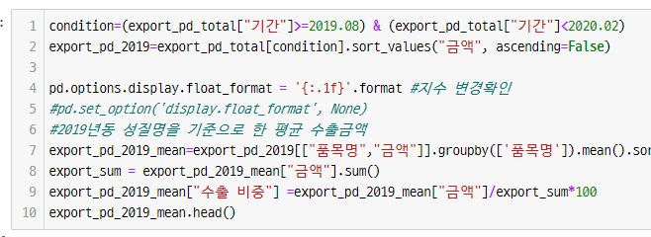
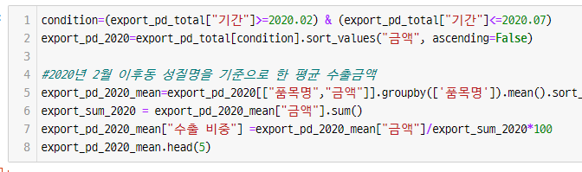
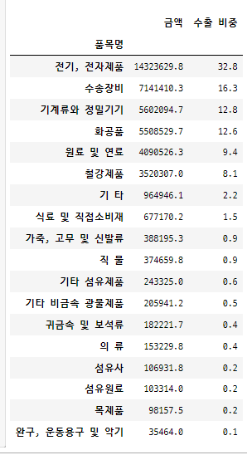
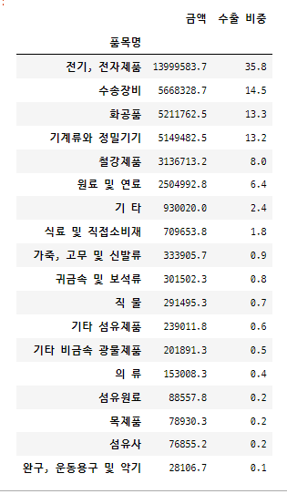
품목별 수출 분석 - 홍훈표
코로나 확산 前 데이터 기간
2019년 8월 ~2020년 1월(6개월)
코로나 확산 後 데이터 기간
2020년 2월 ~ 2020년 7월(6개월)
“품목명＂을 기준으로 그룹하고 6개월의 평균수출금액 데이터 전처리하여 진행함
Notes:
가장 먼저 제가 맡은 품목별 수출분석 입니다
우선 코로나 확산 기점을 2020년 2월을 기준으로 잡았으며, 해당 기준은 우리나라로 코로나 바이러스가 유입된 기사를 근거로하여 2020년 2월로 기준을 잡았씁니다
보시면 왼쪽에는 2019년 8월~2020년 1월까지의 6개월을 확산 전 데이터 기간으로 2020년 2월~2020년 7얼까지를 코로나 확산 후 데이터 기간으로 기준을 잡고,
품목명을 그룹화하여 각 6개월의 평균수출금액을 전처리하여 진행하였습니다

Slide 6
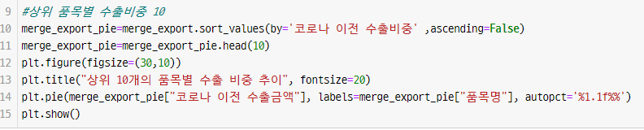
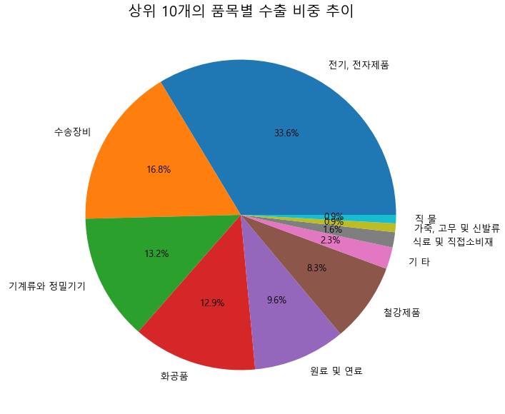
품목별 수출 분석 - 홍훈표
<우리나라 수출비중 상위 10개 품목>
전기, 전자제품
수송장비(자동자 부품 등)
기계류 및 정밀기기
코로나 확산 전후를 기준으로 수출 품목에 대한 규모(비중)는 큰 변화가 없음을 확인함
Notes:
그룹화를 진행한 수출품목에 대한 규모는 1위 전기, 전자제품 2위는 수송장비(자동차 부품가 포함하였고) 3위 는 기계류 및 정밀기기(반도체) 제품이 포함되어있습니다

Slide 7
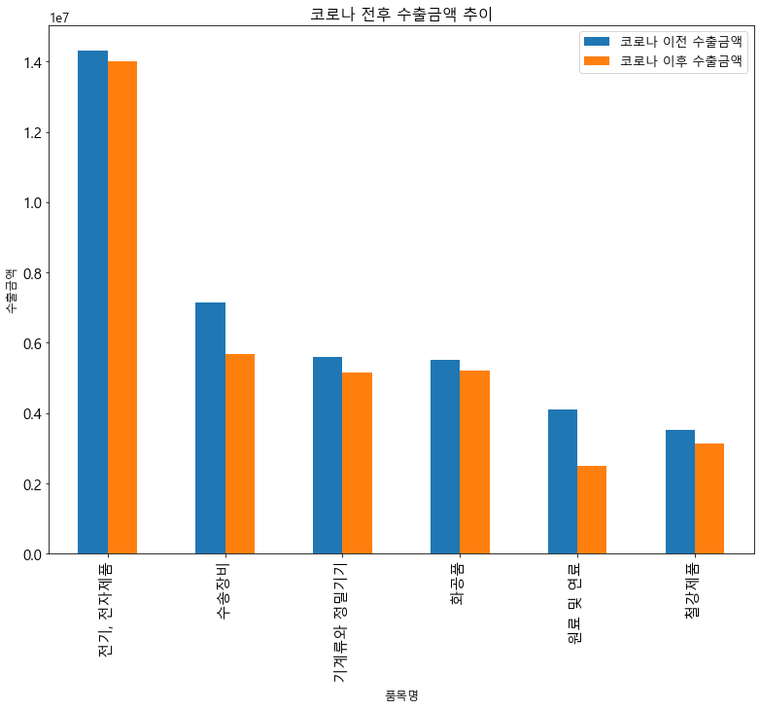
품목별 수출 분석 - 홍훈표
<단위 : USD 1000>
<코로나 전후 평균수출금액 추이>
전기, 전자제품
前 약 143억 2,362만 달러 → 後 약 139억 9,958만 달러
수송장비
前 약 71억 4,141만 달러 → 後 약 56억 6,832만 달러
3. 기계류 및 정밀기기
前 약 56억 209만 달러 → 後 약 51억 4,948만 달러
코로나 확산 전후를 기준으로 주요 품목의 수출 감소를 확인하였음
Notes:
그럼 코로나 이전과 이후의 수출금액추이는 전기 및 전자제품이 약 143억 2362만 달러에서 139억 9958만 달러로 감소하였고 수송장비, 기계류 및 정밀기기의 품목도 모두
코로나 확산 전후를 기준으로 수출 감소가 발생하였음을 알 수 있습니다

Slide 8
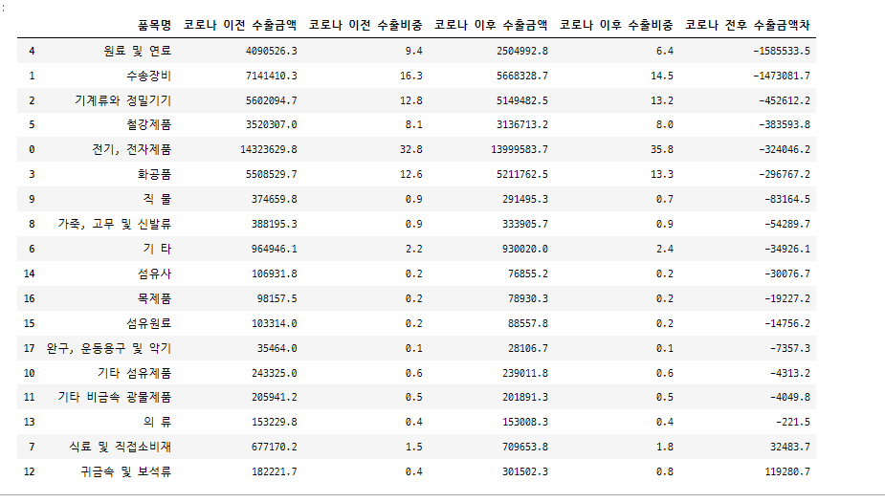
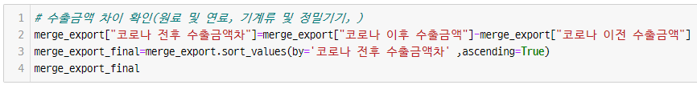

품목별 수출 분석 - 홍훈표
<단위 : USD 1000>
원료 및 연료(석유제품 등)의 수출 부진
(약 15억 8,553만 달러 감소)
귀금속 및 보석류의 수출 발생
(약 1억 1,928만 달러 증가)
코로나 발생 이전과 이후의 프레임을 병합하고, 평균수출금액을 비교하여 수출금액차이를 확인
Notes:
코로나 전후 평균 수출금액의 차이를 비교했는데요… 금액차가 가장 컸던 품목은 원료 및 연료 품목으로 무려 약 15억 8553만 달러가 감소하였음을 확인하였습니다.
또한. 특정 품목에서는 오히려 수출호조가 발생하였는데요..
귀금속 및 보석류 품목에서는 약 1억 1928만 달러의 수출 증가가 발생하였습니다.

Slide 9
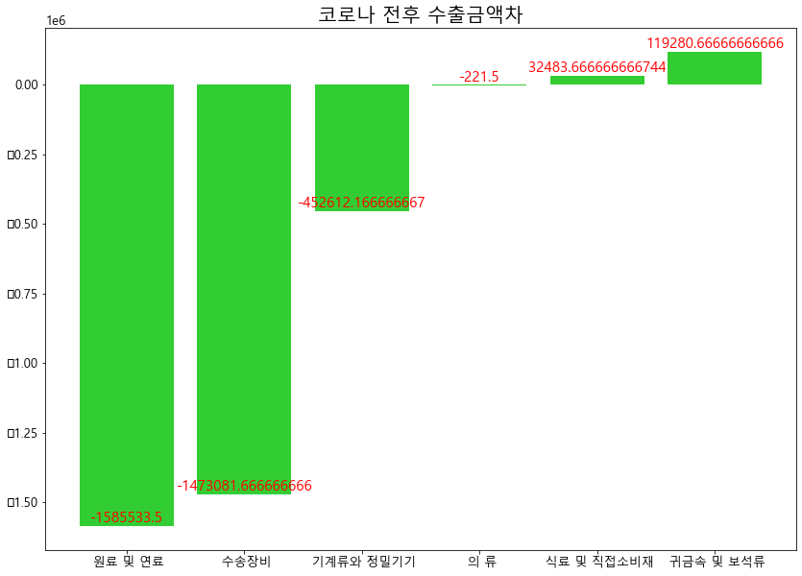
품목별 수출 분석 - 홍훈표
<단위 : USD 1000>
<코로나 전후 평균수출금액차 비교>
원료 및 연료
약 15억 8,553만 달러 감소
수송장비
약 14억 7,308만 달러 감소
(예외상황발생)
※ 귀금속 및 보석류의 수출 발생
약 1억 1,928만 달러 증가
코로나 확산으로 인해 세계 경제의 불확실성이 커지면서,
안전자산을 선호함에 따라 2020년 4월부터 금·은·백금 수출이 급증함
Notes:
코로나 전후 평균수출금액 차이를 시각화한 그래프는 다음과 같은 형태를 이루었씁니다.
특히 예외상황이 발생한 귀금속 및 보석류 품목은 코로나 바이러스 확산으로 인해 세계 경제가 불확실해지면서, 안전자산을 선호함에 따라 2020년 4월부터 금, 은, 백금 수출이 증가한 것을 확인할 수 있었습니다

Slide 10

품목별 수출 분석 - 홍훈표
우리나라 제일의 수출품목이 “석유”라는 놀라운 사실! 알고 계셨나요?
우리나라 정유산업은 원유의 정유공정을 통해 여러가지 석유제품을 얻음
우리나라의 석유제품 수출량은 반도체 및 자동차 수출 비중은 전체 수출의 10% 이상을 차지하고 있습니다
(석유화학제품까지 포함시키면 약 19%를 차지)
국내정유기업 : SK-에너지, GS 칼텍스, S-Oil(에스오일), 현대오일뱅크 등
신종 코로나 바이러스 확산으로 인한 전 세계적 봉쇄조치와 사회적 거리 두기로 경제활동이 위축
세계 최대 에너지 소비국가 중국의 석유 수요가 크게 감소(중국 자국의 정유기업 증설)
세계 여행과 무역 활동이 감소하여, 이에 따른 항공기 및 선박의 엔진오일 소비가 급감
Notes:
본 데이터 분석을 진행하면서 가장 수출금액차이가 큰 품목이 원유 및 원료 품목이었는데,
우리나라의 수출품목이 석유라는 사실을 알고 계셨을까요? 우리나라는 정제되지 않는 원료를 사용하여 정유공정을 통해 석유제품을 생산하고 있는 정유 생산국가입니다
국내 정유기업으로는 우리나라에서 유명한 sk에너지, gs 칼텍스, 에쓰오일 등의 기업이 존재하고 있습니다.
우리나라의 석유제품에 대한 수출이 급감한 것에 대한 주요요인으로는
이번 코로나 바이러스 확산으로 전 세계적 봉쇄조치와 경제활동이 위축이 되면서 엔진 오일에 대한 소비가 급감하였고,
특히 중국로의 석유 수출이 크게 감소하였는데, 중국 자국의 정유 기업이 증설한 요인을 주요요인으로 분석하였습니다

Slide 11
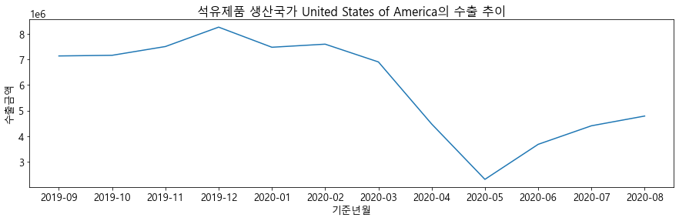
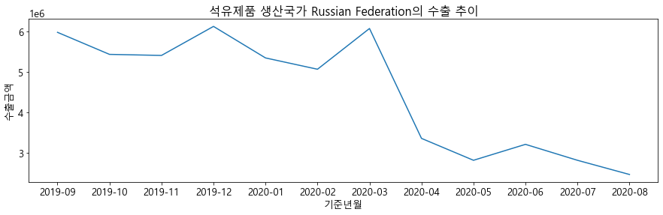
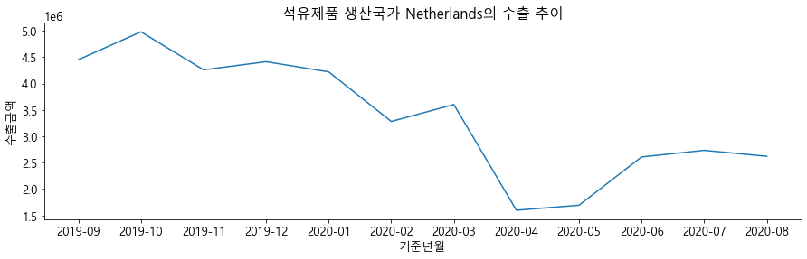
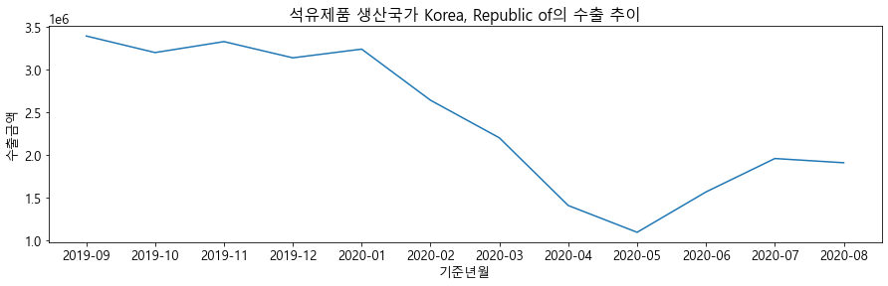
품목별 수출 분석 - 홍훈표
정유 생산 및 수출4개국 모두 2020년 5월을 기준으로 큰 하락세를 보임
Notes:
저희는 미국, 러시아, 네덜란드, 싱가포르 국가에서도 코로나 바이러스 확산 기점을 기준으로 수출 감소가 발생하였는지 알아보았는데,
역시나 세계적으로 석유제품에 대한 수요가 적어지다보니 수출 상위 4개국가에서도 모두 2020년 5월을 기준으로 큰 하락세를 보인 것을 확인할 수 있었습니다.

Slide 12
품목별 수출 분석 - 홍훈표
세계 원유 과잉공급 문제 및 코로나 바이러스 확산으로 석유산업은 현재 전례 없는 도전의 시기에 봉착
원유 수요는 현재 코로나19 이전 대비 5~10% 감소, 정제유 수요는 20% 이상 감소
석유산업의 상위 글로벌 기업들은 대대적인 구조 조정이 진행 중
특히 미국 전역에서 석유기업 100여개 이상 기업의 합병이 이미 진행 중이며, 광범위한 합병 양상은 향후 유가 하락으로 이어질 것
에너지 변환 및 재생에너지 관련 新사업은 지속적으로 출현하고 있음
에너지 변환 및 재생에너지 관련 산업 중 일부의 수익성은 불확실함
이에 석유·가스 산업은 에너지 변환 및 재생에너지 관련 산업에 주도적인 참여가 가능한지 고민해야 함
Notes:
현재 세계 원유의 공급과잉 문제와 코로나 바이러스 확산으로 인해 석유산업은 현재 위기에 봉착해있습니다.
특히 미국에서는 글로벌 석유 기업을 중심으로 구조조정 및 합병이 이미 진행중이며, 광범위한 합병 양성은 곧 유가 하락으로 이어질 전망입니다
세계적인 환경문제와 재생에너지와 관련된 신사업들이 지속적으로 출현하고 있는데,
이에 석유 및 가스산업이 지속적으로 유지하기 위해서는 에너지 변환 및 재생에너지 관련 산업에서의 주도적인 참여가 가능한지
지속적인 개발이 필요한 시점이라고 생각합니다.

Slide 13
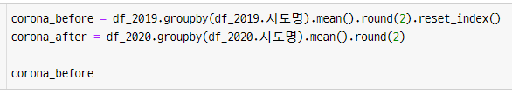
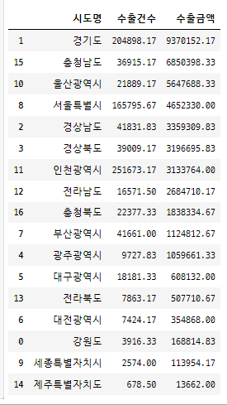
지역별 수출 분석 - 오재동
<코로나 前 수출건수 상위 5개 도시>
인천광역시
약 25만 1,673건 수출
2. 경기도
약 20만 4,898건 수출
서울특별시
약 16만 5,795건 수출
경상남도
약 4만 1,831건 수출
5. 부산광역시
약 4만 1,661건 수출
<코로나 前 평균수출금액 상위 5개 도시>
경기도
약 93억 7,015만 달러 수출(월 단위)
충청남도
약 68억 5,039만 달러 수출
울산광역시
약 56억 4,768만 달러 수출
서울특별시
약 46억 5,233만 달러 수출
5. 경상남도
약 33억 5,930만 달러 수출
<단위 : USD 1000>
수출건수와 수출금액을 지역별로 그룹화하고, 코로나 전후 6개월 단위로 평균수출금액을 도출함
Notes:
지역별 수출 분석을 맡은 오재동입니다.
2019년 8월 ~ 2020년 7월 시도별 수출입 실적 데이터를 코로나 전, 후 데이터셋으로 분리하고, 이에 대해 평균을 내어 분석해보았을 때, 위와 같은 결과를 얻을 수 있었습니다.
위의 데이터프레임은 코로나 전 수출건수와 수출금액 평균을 담고 있는 데이터프레임으로, 이를 기반으로 코로나 전 가장 많이 수출한 도시와 가장 많은 금액을 수출한 도시를
알 수 있었습니다.

Slide 14
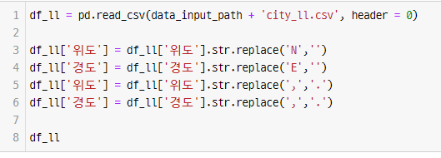
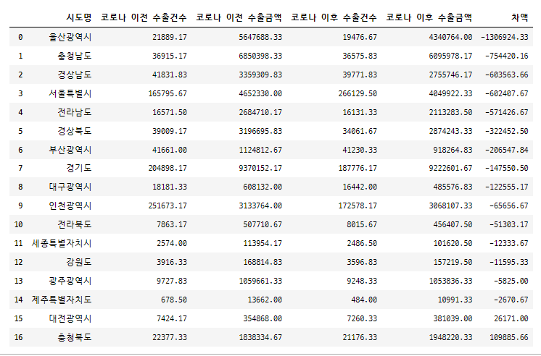
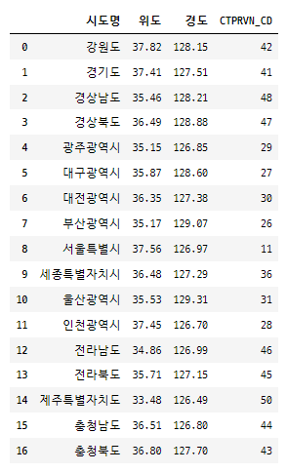
지역별 수출 분석 - 오재동
<단위 : USD 1000>
Folium을 활용한 시각화를 위해 위치 데이터를 병합하고, 코로나 전후 수출금액에 대한 차액을 도출함
Notes:
위, 경도 데이터를 전처리하고, 앞서 사용한 데이터셋의 코로나 전, 후 수출금액 차액을 구한 데이터프레임과 병합하여 지도 시각화에 사용하였습니다.
오른쪽 표를 보면, 울산광역시의 코로나 전, 후 수출금액 차액이 가장 적은 것(손실)을 확인할 수 있고, 충청북도의 수출금액 차액이 가장 큰 것(이득)을
본 것을 알 수 있었습니다.

Slide 15
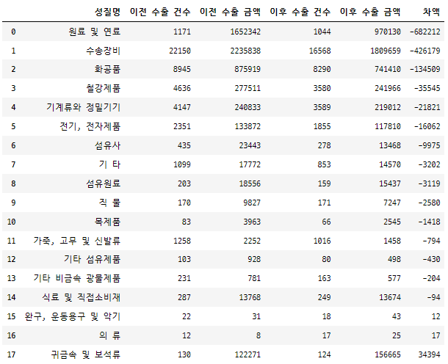
지역별 수출 분석 - 오재동
<울산광역시 품목별 수출건수 및 수출금액>
<코로나 전후 평균수출금액차 비교>
원료 및 연료
약 6억 8,221만 달러 감소
(전체 약 15억 8,553만 달러 중 43% 차지)
수송장비
약 4억 2,617만 달러 감소
(전체 약 14억 7,308만 달러 중 28% 차지)
(국내 최대 규모의 석유화학공단의 울산국가산업단지)
울산의 주요 수출 품목(석유제품, 유화제품, 자동차, 선박 등 ) 14년만에 최저치 기록
주요요인 : 중국의 정유설비 증설에 따른 공급과잉, 코로나로 인한 저유가 추세 등 영향
Notes:
앞서 살펴본 수출 차액이 가장 작았던 울산광역시의 품목별 수출건수 및 수출 금액을 살펴보겠습니다.
원료 및 연료 품목의 차액이 가장 큰 것을 알 수 있었는데, 이는 중국의 정유설비 증설에 따른 공급과잉 현상과, 코로나로 인한 저유가 추세로 인해 울산의
주요 수출 품목이 가장 큰 타격을 입은 것을 알 수 있었습니다. 또한 자동차 품목의 차액도 원료 및 연료 뒤를 이어 크게 손해를 본 것을 알 수 있었습니다.
또한, 뉴스 기사를 살펴본 결과 이러한 하락세는 14년만에 처음이며, 많은 경제적 타격을 입었음을 확인할 수 있었습니다.

Slide 16
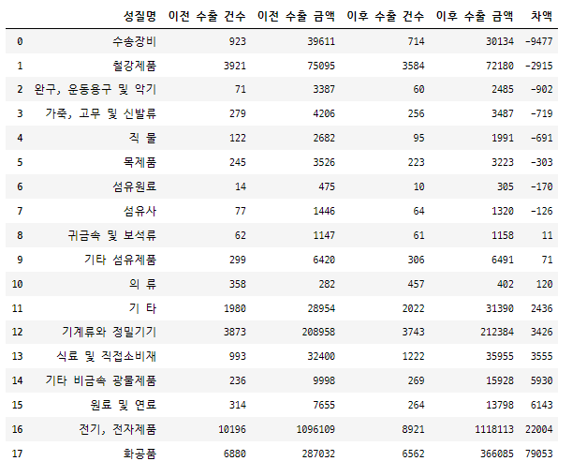
지역별 수출 분석 - 오재동
<충청북도 품목별 수출건수 및 수출금액>
<코로나 전후 평균수출금액차 비교>
화공품
약 7,905만 달러 증가
2. 전기 및 전자제품
약 2,200만 달러 증가
(청주시(SK하이닉스-반도체 청주공장), 진천군, 음성군, 충주시 등 상위 4개 지자체 충북수출액의 97% 비중 차지)
충청북도는 화공품(의약품 포함), 컴퓨터 및 주변기기(반도체), 건전지 및 축전지 품목의 수출 호조 발생
주요요인 : 전세계적으로 비대면 경제가 확대되면서 컴퓨터 보조기억장치(SSD)의 수요 증가
Notes:
다음으로는 충청북도의 품목별 수출건수 및 수출금액입니다. 충청북도는 대한민국 17개의 시·도 중 코로나로 인해 이득을 얻게 된 대표적인 지역입니다
데이터셋을 살펴본 결과 전기, 전자제품 및 화공품 분야에서 차액 이득을 보았고, 가장 크게 이득을 본 분야는 화공품 분야인 것을 확인할 수 있었습니다.
이는 전기전자 제품의 경우 비대면 경제 확대로 인한 컴퓨터 보조기억장치의 수요 증가, 화공품의 경우 마스크 등 의약품 수요가 증가했기 때문인 것으로 보입니다.

Slide 17
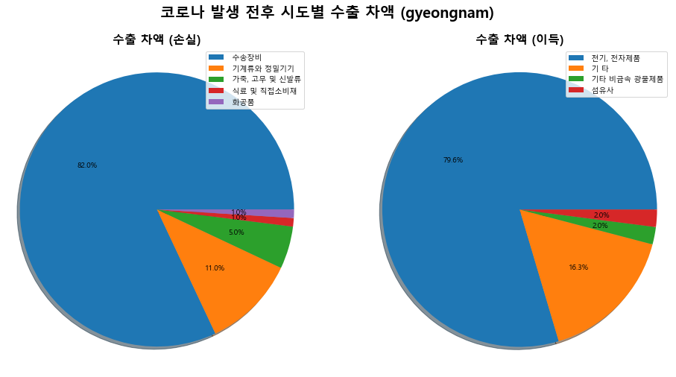
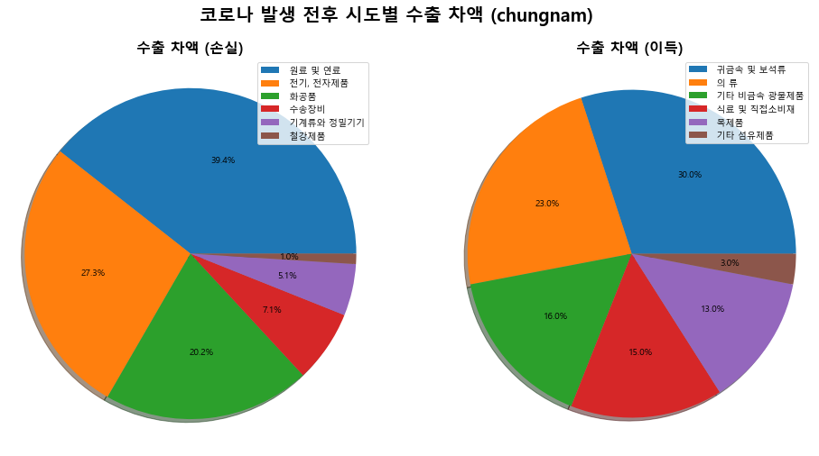
지역별 수출 분석 - 오재동
<경상남도 코로나 발생 전후 시도별 수출 차액>
<경상남도 코로나 전후 평균수출금액차 비교>
수송장비(자동차 부품)
2. 기계류 및 정밀기기
경상남도의 자동차부품기업은 총 1,931개 기업
전국 대비 18.9%로 전국 상위권을 자치함
(국내외에서 완성차량에 대한 생산중단으로 인해
자동차 부품업계에서도 수출 부진 현상 발생)
<충청남도 코로나 발생 전후 품목별 수출 차액>
<충청남도 코로나 전후 평균수출금액차 비교>
원료 및 연료
2. 전기 및 전자제품
(충청남도 서산 – 현대오일뱅크, 현대케미칼, LG화학 등)
Notes:
경상남도와 충청남도 코로나 발생 전후 시도별 수출 차액을 시각화 해 보았습니다. 사용한 데이터셋은 앞과 같은 형태이고,
왼쪽 그래프는 각 지역에서 수출금액 감소를 겪은 품목을, 오른쪽 그래프는 수출금액이 증가한 품목을 나타내고 있습니다.
경상남도에서는 수송장비 분야에서 가장 큰 손실을, 전지 전자제품 분야에서 이득을 얻은 것을 확인할 수 있었고
충청남도에서는 원료 및 연료 분야에서 가장 큰 손실을, 귀금속 및 보석류 분야에서 가장 큰 이득을 본 것을 알 수 있었습니다.
(안전자산 선호로 인한 귀금속 및 보석류 선호도 증가)

Slide 18
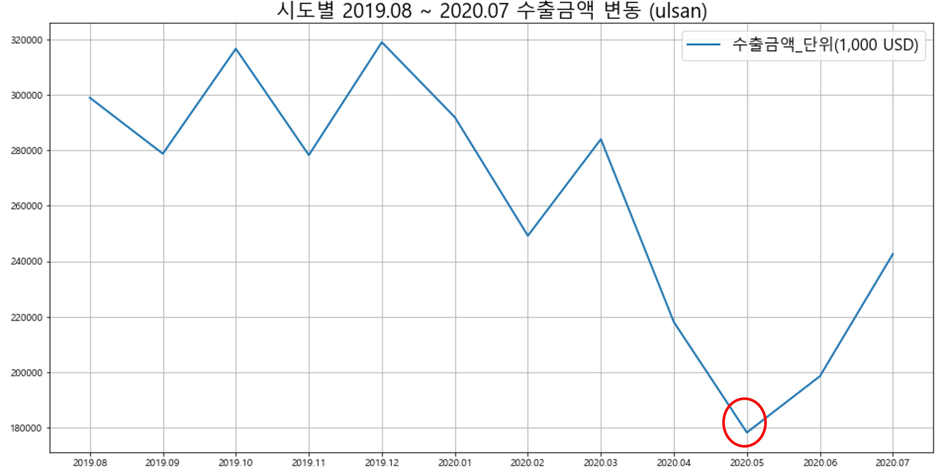
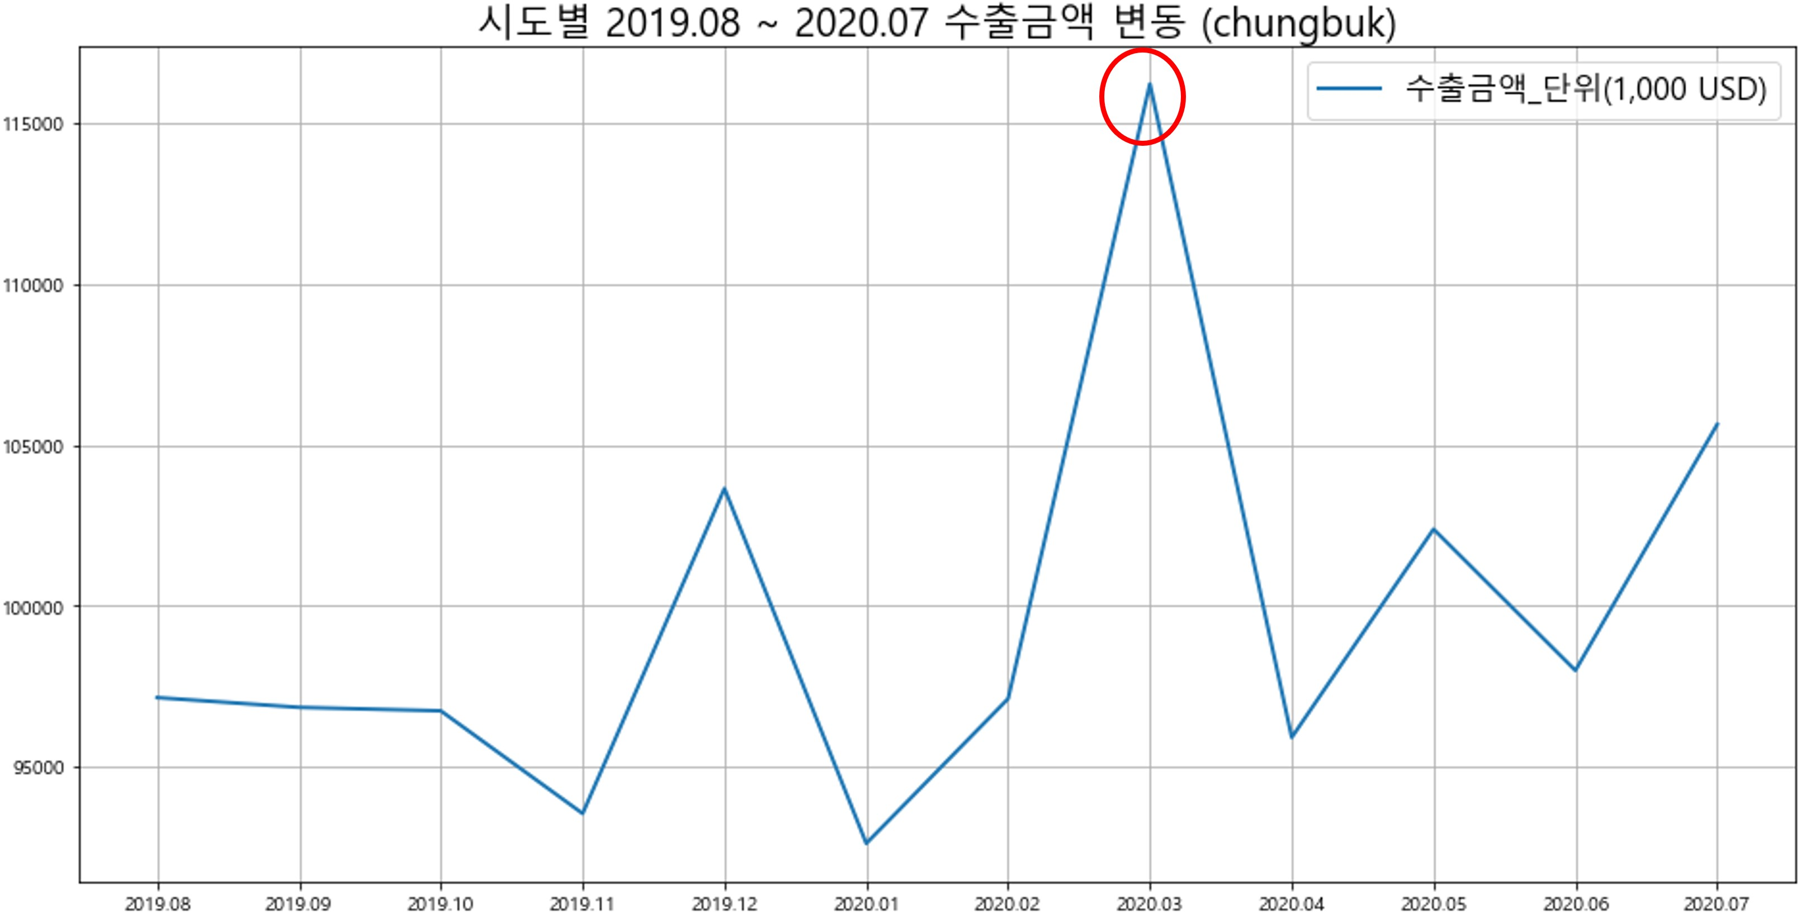
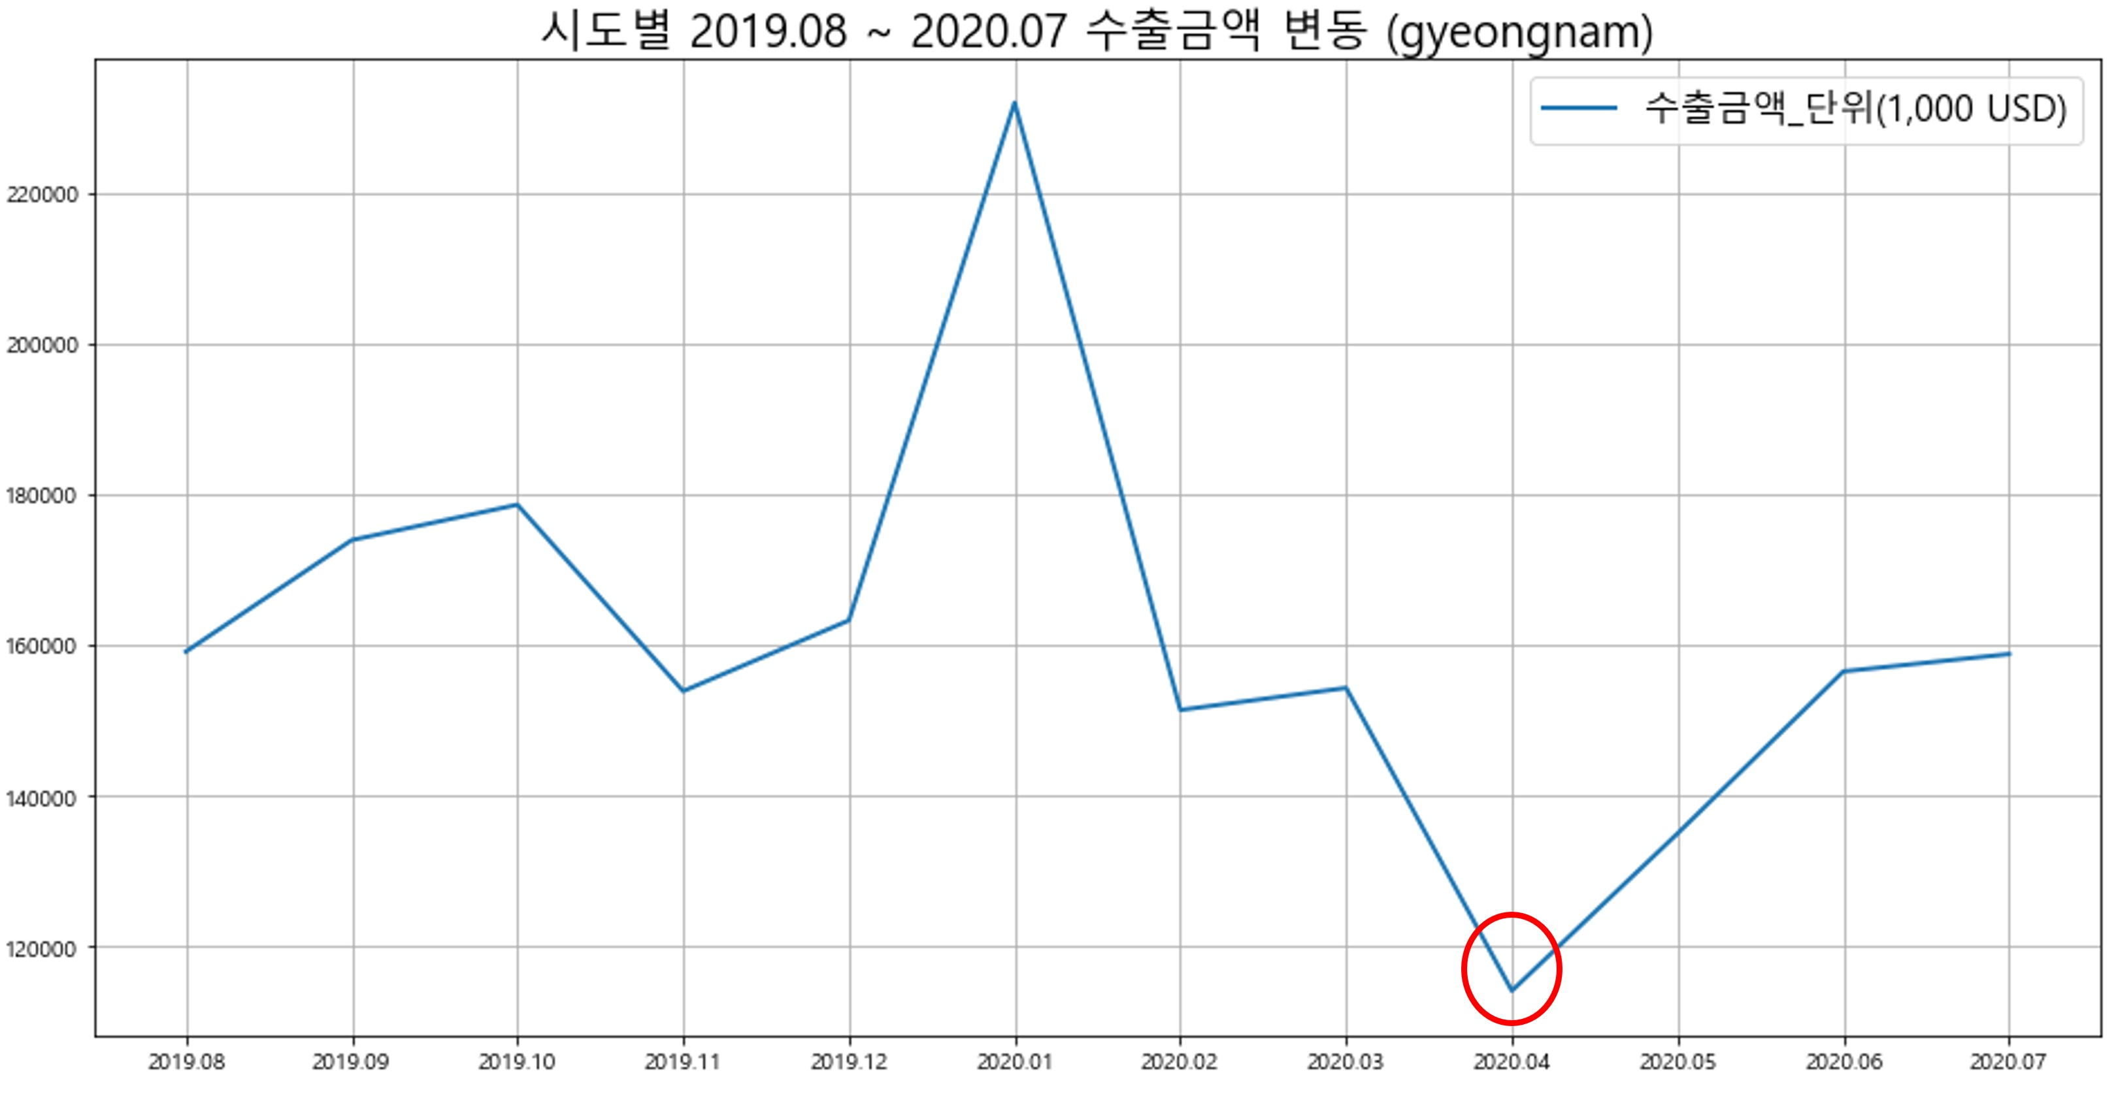
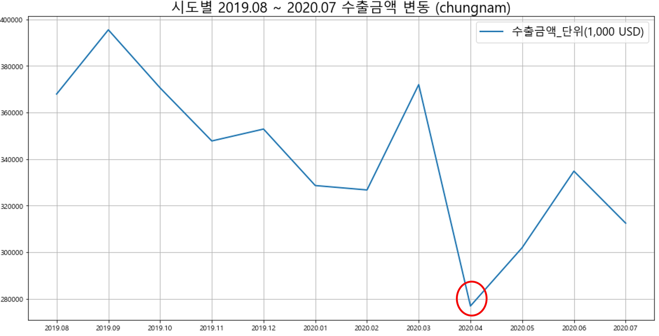
지역별 수출 분석 - 오재동
Notes:
다음은 지역 별 수출 금액을 선 그래프로 나타낸 표입니다.
코로나 직격탄을 맞는 2020년 3월을 기점으로 대부분의 지역에서 수출금액이 급락하고 있는 것을 볼 수 잇습니다. (국제 유가 하락, 원료 과잉 공급 등)
다만, 충북과 충남지역에서는 2020년 3월에 수출금액이 급등했는데, 이는 앞선 표에서 보았듯이 화공품 증가 및 전기전자 제품 수요 증가로 인한 것임을
확인할 수 있었습니다.

Slide 19
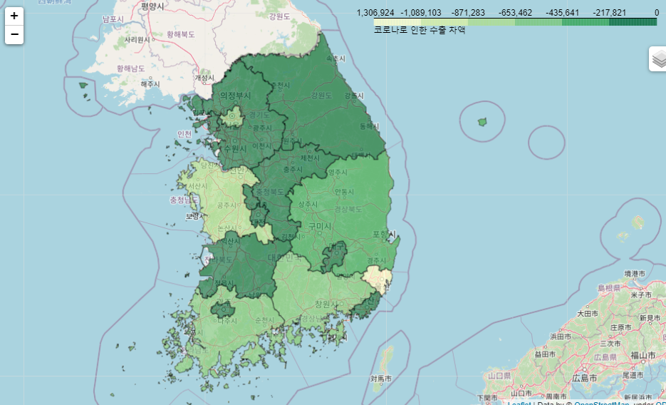
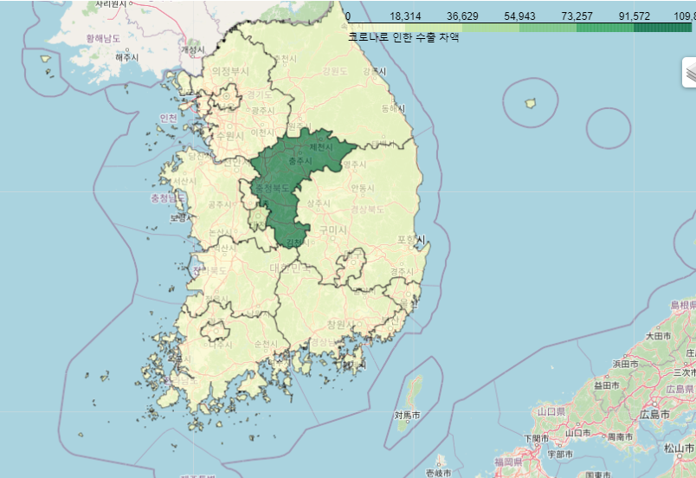
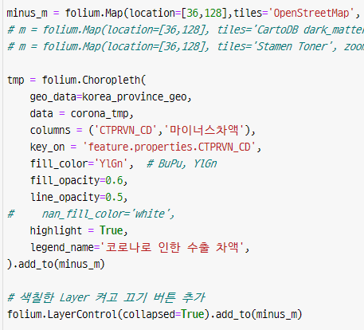
지역별 수출 분석 - 오재동
<코로나 발생 전후 시도별 평균수출차액(-)>
<코로나 발생 전후 시도별 평균수출차액(+)>
(시각화 구현 코드 참고)
Folium과 plotly.express을 활용하여 코로나 확산 전후의 평균 수출 차액을 시각화하였음
Notes:
코로나 발생전후 시도별 평균수출차액을 시각적으로 나타낸 지도입니다.
왼쪽은 수출차액이 마이너스인 지역을 나타내고 있고, 오른쪽은 수출차액이 플러스인 지역입니다.
마이너스 지역인 경우 색이 옅어질 수록 손해를 크게 입었음을 나타내는데, 울산광역시가 가장 옅은 것을 확인할 수 있습니다.
플러스 지역인 경우 색이 짙어질 수록 이득을 많이 보았음을 나타내는데, 충청북도가 가장 짙은 것을 확인할 수 있습니다.
이상으로 저의 파트 발표를 마치겠습니다. 감사합니다.

Slide 20
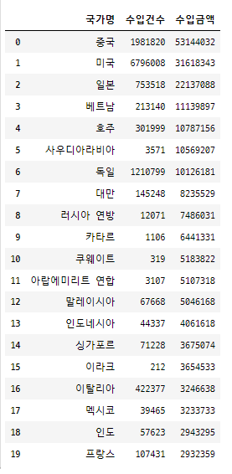
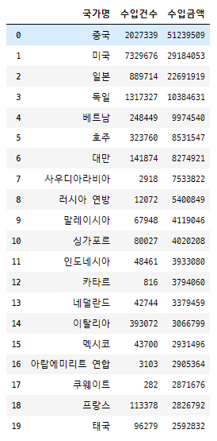
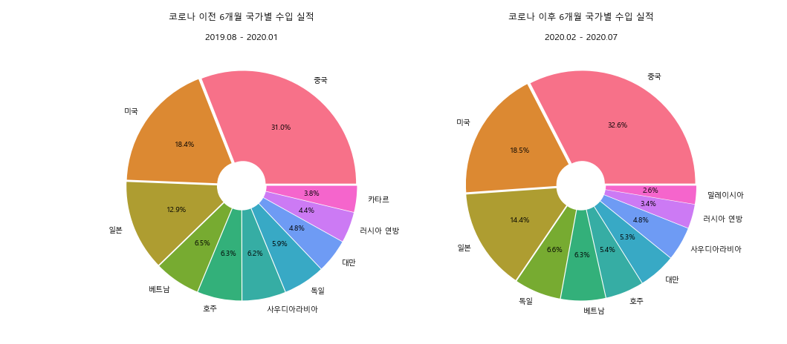
국가별 수출입 분석 - 한선희
<코로나 발생 前 국가별 수입 실적>
<코로나 발생 後 국가별 수입 실적>
코로나 발생 전후 국가별 수입 실적 데이터를 통해 중국, 미국, 일본 등이 큰 비중을 차지하는 것 확인
Notes:
국가별 수출입 분석을 맡은 한선희입니다.
국가별 수출입 분석을 위해 관세청은 국가별 수출입 실적, 성질별 국가별 수출입 실적 데이터를 사용하였습니다. https://unipass.customs.go.kr/ets/
코로나 발생 전후 실적을 비교하기 위하여 코로나 국내 유입 2020년 2월 기준 전후 6개월 데이터를 사용하였습니다.
이를 통해 ‘국가명’을 기준으로 그룹화하여 코로나 발생 전후 수입 실적을 비교하였을 때 중국, 미국, 일본이 상위를 차지하는 것을 확인하였습니다.

Slide 21
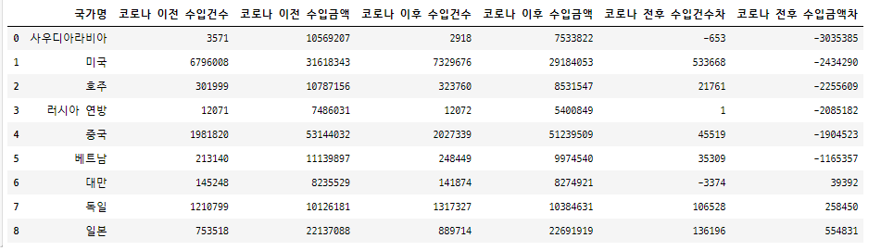
국가별 수출입 분석 - 한선희
<코로나 전후 수입금액차 상위 5개 국가>
사우디아라비아
약 30억 3,538만 달러 수입 감소
2. 미국
약 24억 3,429만 달러 수입 감소
호주
약 22억 5,560만 달러 수입 감소
러시아 연방
약 20억 8,518만 달러 수입 감소
5. 중국
약 19억 452만 달러 수입 감소
<코로나 확산 전후 국가별 평균 수입금액차>
코로나 발생 전후 수입금액 차이가 큰 상위 10개국을 통해 전반적으로 수입 실적 감소 확인
가장 수입금액차이가 큰 국가는 사우디아라비아, 미국, 호주, 러시아 연방 순
Notes:
또한 코로나 발생 전후 수입 금액을 비교하여 전반적으로 코로나 이전에 비해 수입금액이 감소한 것을 확인하였습니다.
코로나 전후 수입금액차를 기준으로 그룹화한 결과, 코로나 발생 전후 수입금액차이가 큰 상위 5개국은 사우디아라비아, 미국, 호주, 러시아 연방, 중국으로 나타났습니다.

Slide 22
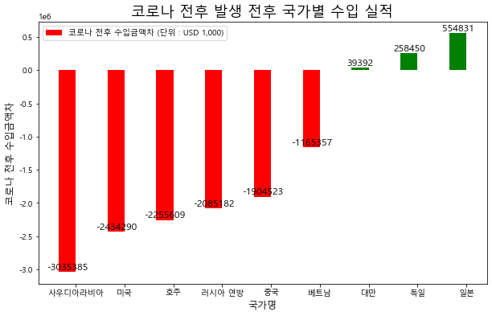
국가별 수출입 분석 - 한선희
<코로나 전후 수입금액차 상위 5개 국가>
사우디아라비아
2. 미국
호주
4. 러시아 연방
중국
<코로나 전후 수입금액이 증가한 국가>
일본
약 5억 5,483만 달러 수입 증가
독일
약 2억 5,845만 달러 수입 증가
전반적으로 코로나 발생 이전에 비해 수입 실적이 감소하였으며, 사우디아라비아 수입금액차가 가장 큼
코로나 발생 이후 수입금액에 영향을 끼친 사우디아라비아의 수입실적을 품목별로 확인
Notes:
이 중 코로나 발생 전후 수입금액차이가 가장 크게 나타난 사우디아라비아의 수입 품목을 살펴보고자
사우디아라비아의 성질별 수입실적 데이터를 사용하였습니다.
(관세청에 성질별 국가별 수출입실적 데이터와 품목별 국가별 수출입실적 데이터가 존재하는데
품목별 데이터의 ‘품목명’은 성질별 데이터 ‘성질명＇의 상세 항목이기에 성질별 국가별 수출입실적 데이터를 사용하였다.)

Slide 23
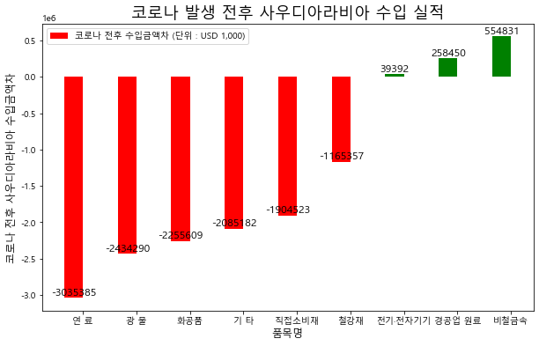
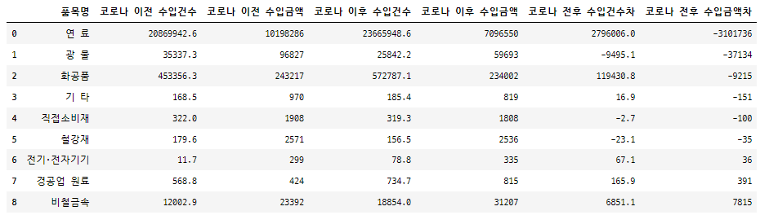
국가별 수출입 분석 - 한선희
<사우디아라비아 – 코로나 확산 전후 품목별 평균 수입금액>
사우디아라비아의 코로나 전후 수입금액차가 가장 큰 품목은 연료
에너지류(원유, 석탄, 가스), 석유제품(나프타, 방카C유, 등유, 기타) (관세청 코드 참고)
Notes:
‘품목명’을 기준으로 데이터를 그룹화하여 코로나 발생 전후 수입금액차이가 가장 크게 나타난 품목은 연료로
이는 관세청 코드에 의하면 에너지류(원유, 석탄, 가스), 석유제품(나프타, 방카C유, 등유, 기타)을 의미합니다.

Slide 24
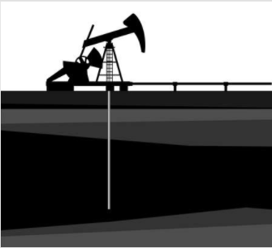
국가별 수출입 분석 - 한선희
사우디아라비아는 석유 부문이 정부 재정 수입의 70% 이상을 차지하는 석유 의존형 국가
사우디아라비아 수출의 상당 부분은 비정제 원유가 차지, 비정제 원유는 정제를 거쳐 전력생산과 운송수단 연료 등에 쓰이는
디젤, 가솔린, 연료유 등 석유제품으로 주로 가공됨
허나 사우디아라비아와 러시아 간 원유 감산 합의 결렬로 인해 벌어진 ＇유가 전쟁＇ 영향으로 유가가 20년만에 최저치로 폭락, 원유 생산량을 감축하여 수출량 조정
사우디에서 수입하는 품목의 경우 에너지 수입의존도가 높은 한국 특성상 전체 수입 중 광물성 연료
(원유 등)의 비중이 과거 4년 평균 약 95%를 차지
이에 수입액 역시 국제유가 등 광물성 연료 가격과 연동되어 등락을 보이고, 저유가 장기화 및 코로나19로 인한 원유 수요 감소로 인해
전체 수입액이 전년대비 약 26.8% 감소
Notes:
사우디아라비아는 석유 부문이 정부 재정 수입의 70% 이상을 차지하는 석유 의존형 국가로 사우디아라비아 수출의 상당 부분은 비정제 원유가 차지하는데
비정제 원유는 정제를 거쳐 전력생산과 운송수단 연료 등에 쓰이는 디젤, 가솔린, 연료유 등 석유제품으로 주로 가공됩니다.
허나 사우디아라비아와 러시아 간 원유 감산 합의 결렬로 인해 벌어진 ‘유가 전쟁‘ 영향으로 유가가 20년 만에 최저치로 폭락하며, 사우디아라비아는 원유 생산량을 감축하여 수출량을 조정하였습니다. 이러한 원유 최대 수입국의 원유 생산량 감축 및 지속되는 코로나 19로 인한 원유 수요 감소로 연료 수입 금액이 크게 감소하였음을 알 수 있습니다.

Slide 25
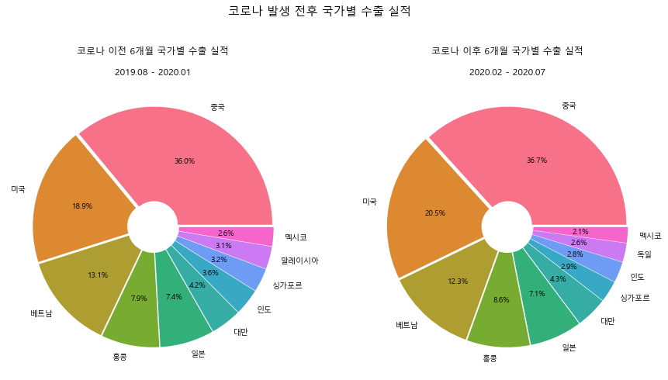
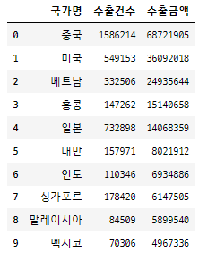
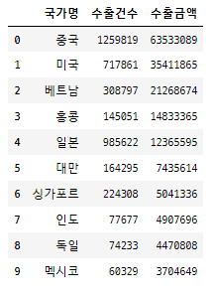
국가별 수출입 분석 - 한선희
<코로나 발생 前 국가별 수출 실적>
<코로나 발생 後 국가별 수출 실적>
코로나 발생 전후 국가별 수출 실적 데이터를 통해 중국, 미국, 베트남 등이 큰 비중을 차지하는 것을 확인
Notes:
데이터를 ‘국가명’을 기준으로 그룹화한 결과 코로나 발생 전후 수출 실적을 비교하였을 때 중국, 미국, 베트남이 상위를 차지하는 것을 확인했습니다.

Slide 26
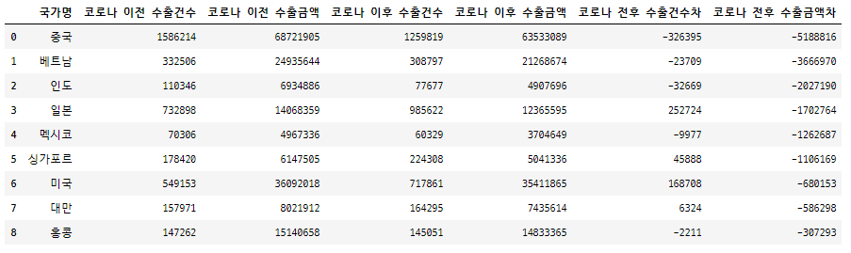
국가별 수출입 분석 - 한선희
<코로나 전후 수출금액차 상위 5개 국가>
중국
약 51억 8,881만 달러 수출 감소
2. 베트남
약 36억 6,697만 달러 수출 감소
인도
약 20억 2,719만 달러 수출 감소
일본
약 17억 276만 달러 수출 감소
5. 멕시코
약 12억 6268만 달러 수출 감소
<코로나 확산 전후 국가별 평균 수출금액차>
코로나 발생 전후 수출금액 차이가 큰 상위 10개국을 통해 전반적으로 수출 실적 감소 확인
가장 수출금액차이가 큰 국가는 중국, 베트남, 인도, 일본 순
Notes:
또한 코로나 발생 전후 수출 금액을 비교하여 전반적으로 코로나 이전에 비해 수출금액이 감소한 것을 확인했습니다.

Slide 27
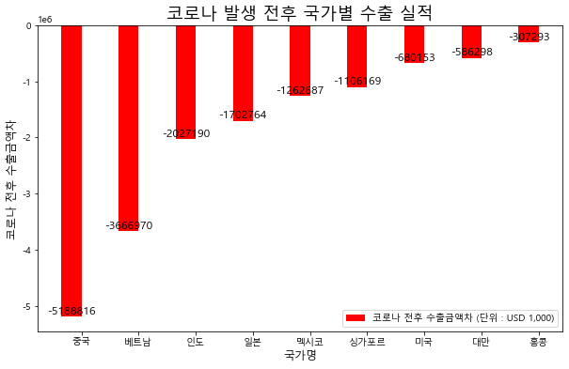
국가별 수출입 분석 - 한선희
<코로나 전후 수출금액차 상위 5개 국가>
중국
2. 베트남
인도
4. 일본
멕시코
전반적으로 코로나 발생 이전에 비해 수출 실적이 감소하였으며, 중국의 수출금액차가 가장 큼
코로나 발생 이후 수출금액에 영향을 끼친 중국의 주요 수출실적을 품목별로 확인함
Notes:
이 중 코로나 발생 전후 수출금액차이가 가장 크게 나타난 중국의 수출 품목을 살펴보고자 하였습니다.

Slide 28
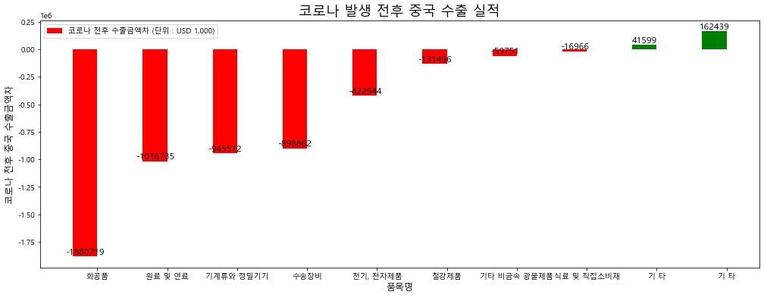
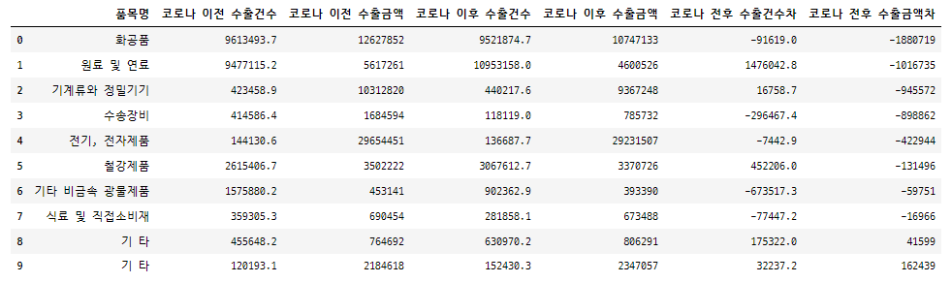
국가별 수출입 분석 - 한선희
<중국 – 코로나 확산 전후 품목별 평균 수출금액>
중국의 코로나 전후 수출금액차가 가장 큰 품목은 화공품
의약품, 스티렌, 테레프탈산, 기타 유기 및 무기화합물, 염료와 색소, 기타 화학제품 (관세청 코드 참고)
Notes:
그 결과 중국의 코로나 발생 전후 수출금액차이가 가장 크게 나타난 품목은 화공품으로
관세청 코드에 의하면 의약품, 스티렌, 테레프탈산, 기타 유기 및 무기화합물, 염료와 색소, 기타 화학제품을 의미합니다.

Slide 29

국가별 수출입 분석 - 한선희
저렴한 중국산 원료의약품, 세계 제약회사 중국산 의약품 원료 의존도 70% 원료의약품 생산에 필요한 활성의약품원료(API), 중간체 등은 대부분 ▲중국(1위), ▲인도(2위)에서 생산
중국에 2900여개의 원료제조사, 코로나19가 발발 당시 다수의 원료공장 생산기지 폐쇄
그로 인해 중국산 원료의약품 수입하는 인도 정부, 26종 원료의약품 해외수출 제한
코로나19 사태 여파로 각국이 자국 수급을 위해 의료물자 수출 제한
원료의약품 국내 자급률 ‘26.4%’, 코로나19 장기화 여파로 인한 원료 수급 차질
국내 제약사들의 원료 수입의존도가 74%에 달하는 와중에
코로나19로 인한 원료공장 생산기지 폐쇄 및 해외수출 제한, 공항‧항만 봉쇄로 원료의약품 수급에 차질
원료의약품 수급 불안으로 완제의약품의 개발, 생산 전반에 타격 발생, 이에 따른 국내 완제의약품 생산, 수출 부진으로 인해
화공품(의약품 포함) 수출 금액 하락
Notes:
완제의약품은 모든 제조공정이 완료되어 최종적으로 인체에 투여할 수 있도록 일정한 제형으로 제조된 의약품이며
원료의약품은 합성, 발표, 추출 등 혹은 이 방법들의 조합에 의하여 제조된 물질로써 완제의약품의 제조에 사용되는 의약품입니다.
이러한 완제의약품에 들어가는 원료의약품은 중국과 인도 등에서 수입해오는 비율이 높은데 세계 제약회사의 중국산 의약품 원료 의존도는 70%로
이는 중국산 원료의약품의 저렴한 가격 경쟁력으로 인함입니다.
이와 같이 세계 기초 의약품 시장을 장악하고 있는 중국은 코로나19 발발 당시 다수의 원료공장 생산기지를 폐쇄하였습니다.
그로 인해 중국으로부터 원료의약품을 수입하는 인도 또한 원료의약품 수급 차질로 인해 13개 원료의약품을 포함한 26종의 의약품에 대해 수출 제한 조치를 내렸습니다.
마진이 낮은 원료의약품을 자체 생산하기보다 중국, 인도 등으로부터 저가 원료의약품을 수입해 완제의약품을 생산하는 국내 제약사들은 이러한 상황으로 인해 완제의약품 개발 및 생산 전반에 타격을 입으며 생산, 수출이 부진하게 되며 이는 화공품 수출 실적 감소로 이어졌음을 알 수 있습니다.

Slide 30

감사합니다.
Notes:
이상 발표를 마치며 tkinter로 구현한 GUI를 통해 국가별, 품목별, 시도별 수출입 실적 시각화 자료를 전반적으로 살펴보고 발표를 마무리하겠습니다. 감사합니다.

